Slide 1


Ромашка в технике бисероплетения мастер-класс
2 часть
Котелевец Д.А., ПДО,
ТО «Бисеринка», стартовый уровень,
МБОУ ДО ЦТ «Мастер»

Slide 2
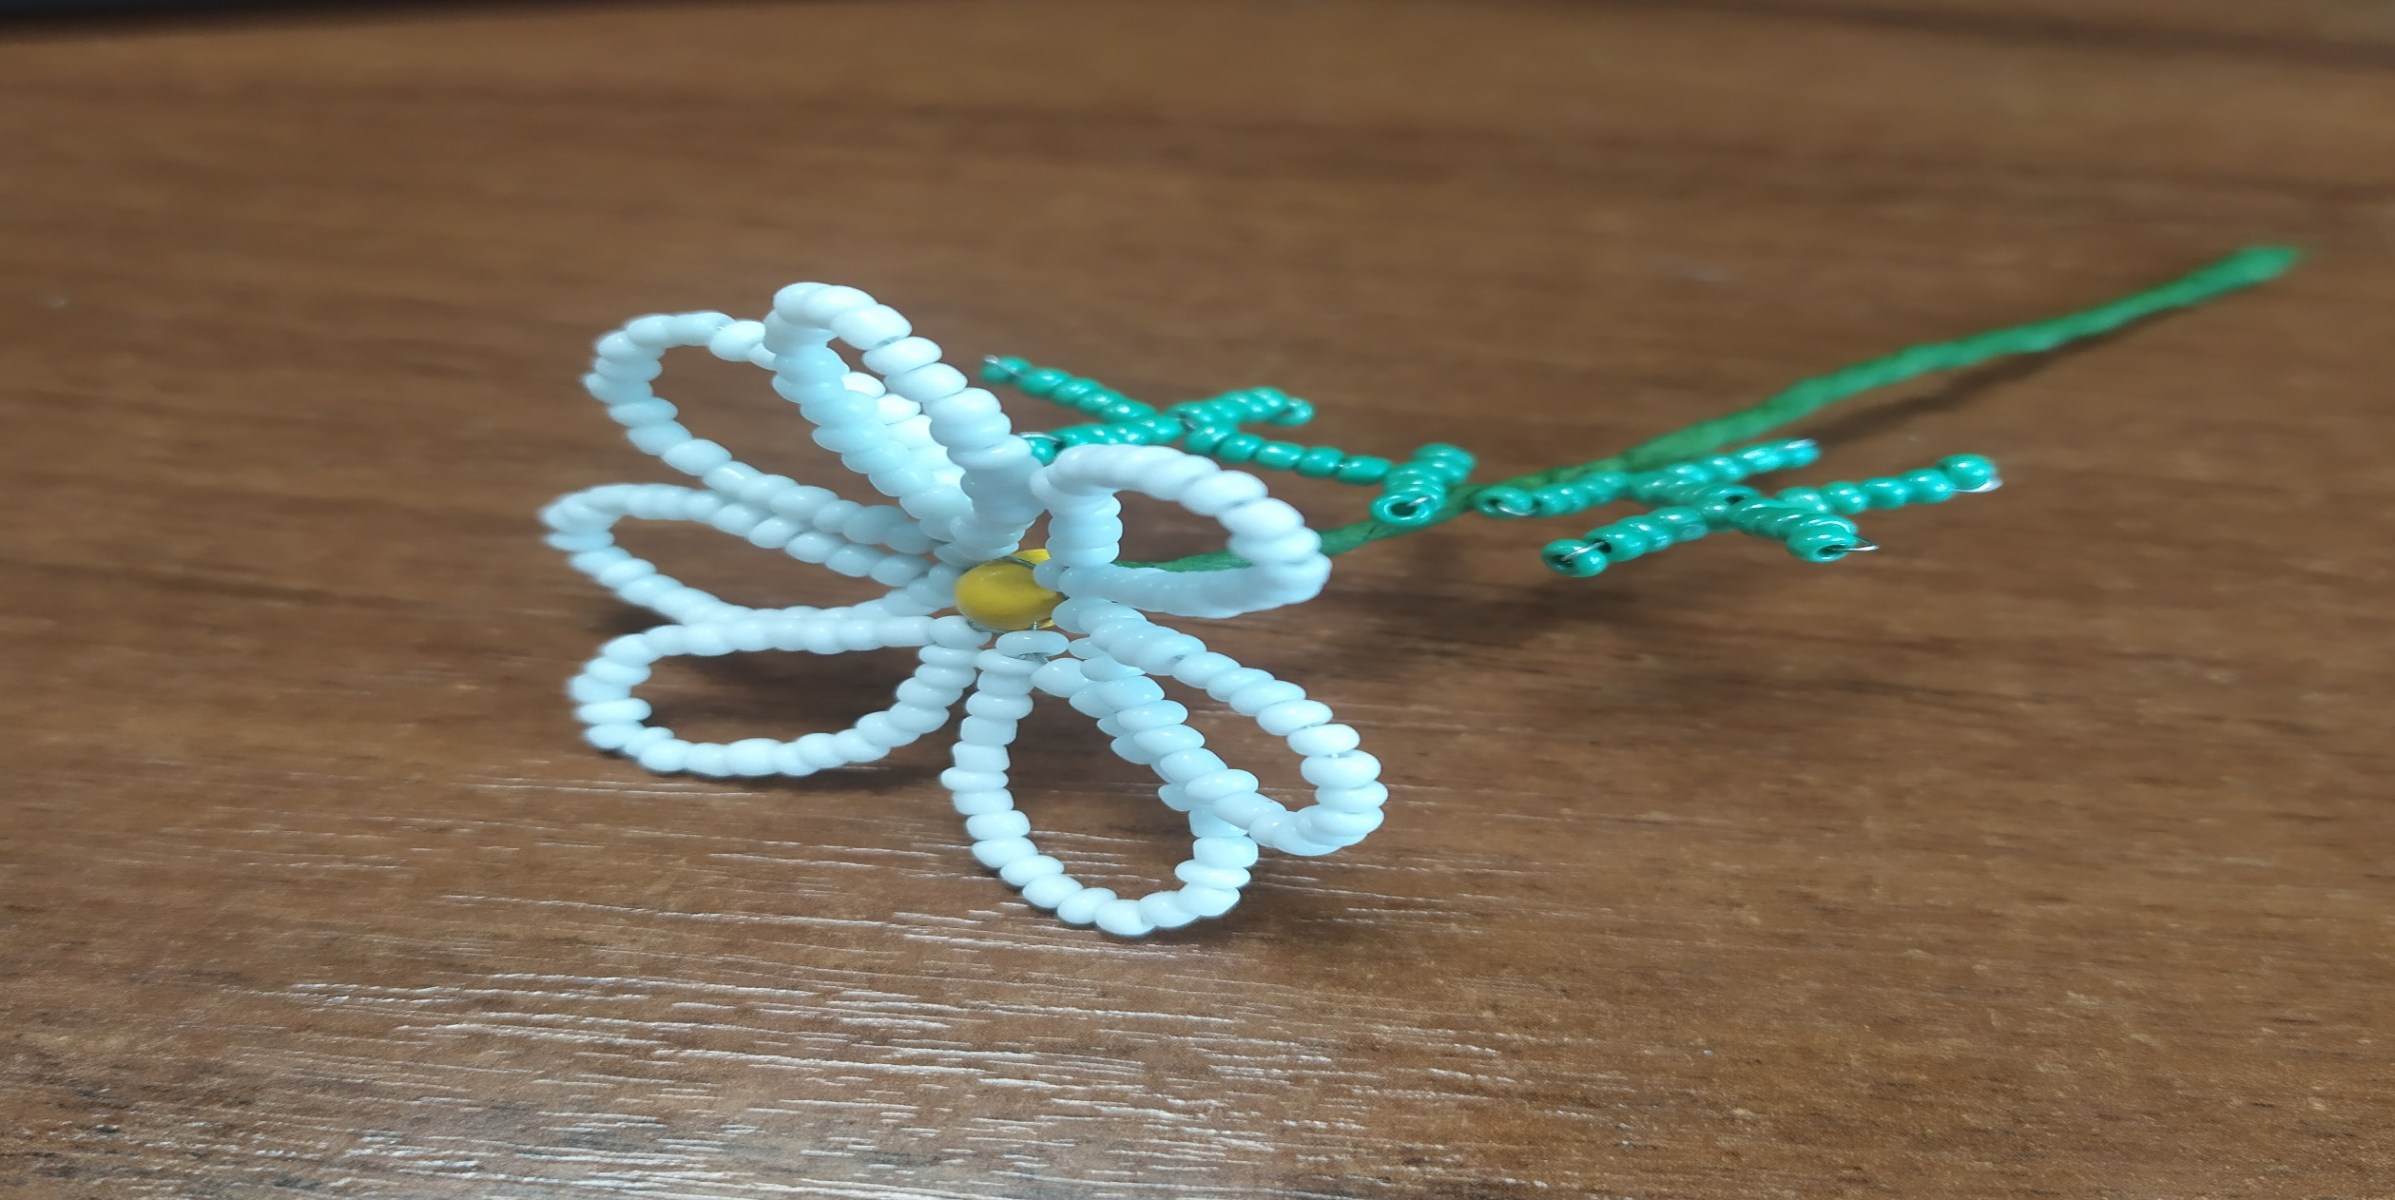
Готовое изделие

Slide 3
Для работы потребуется:
Бисер №12 (белого и зеленого цветов);
Желтые бусины;
Проволока 0,3 и 0,7;
Ножницы;
Линейка;
Тейп-лента;

Slide 4
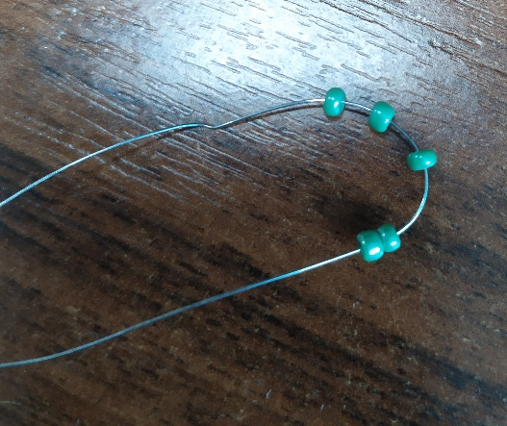
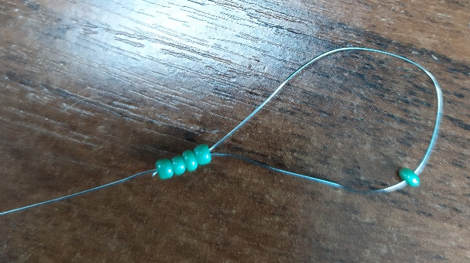
2 этап заготовки для листиков
Начинаем плести листики. На проволоку 0,3мм длиной 20 см набираем пять бисеринок зеленого цвета;
Один из концов проволоки пропускаем через бусины (одну отодвигаем и возвращаемся в оставшиеся бисерины. Проволоку подтягиваем);

Slide 5
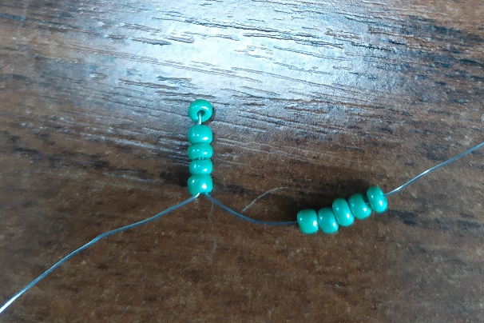
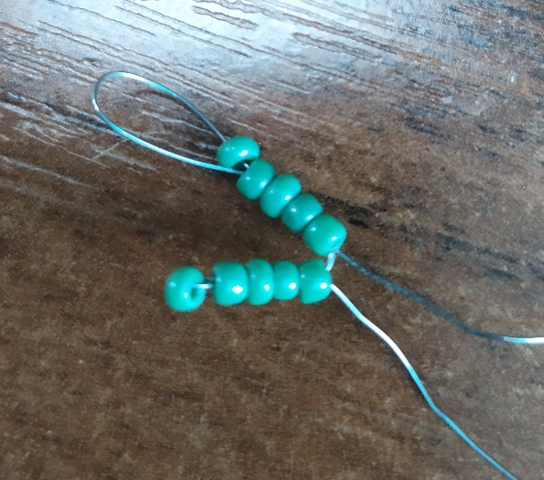
На один из концов проволоки набираем пять бисерин и таким же образом пропускаем бисерины;
Плотно затягиваем проволоку. Делаем тоже самое и с другой стороны;

Slide 6
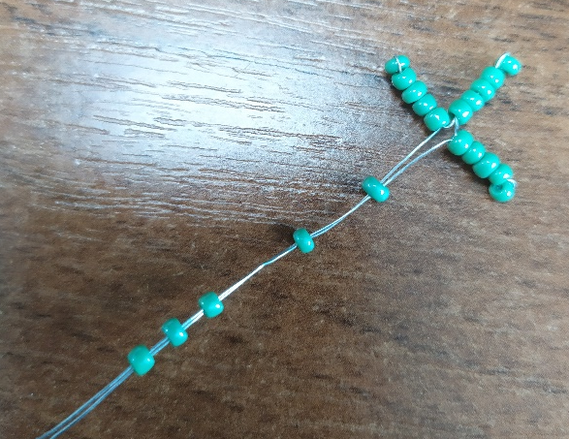
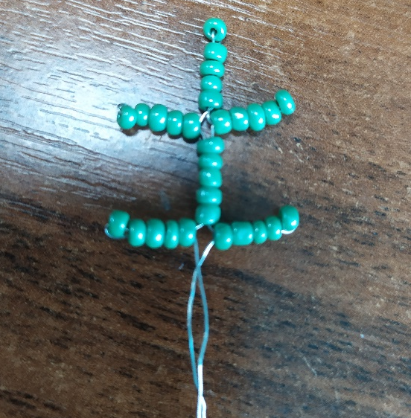
Складываем две проволоки вместе и набираем пять бисерин, затягиваем;
Делаем еще по паре веточек;
Всего изготавливаем две веточки;

Slide 7
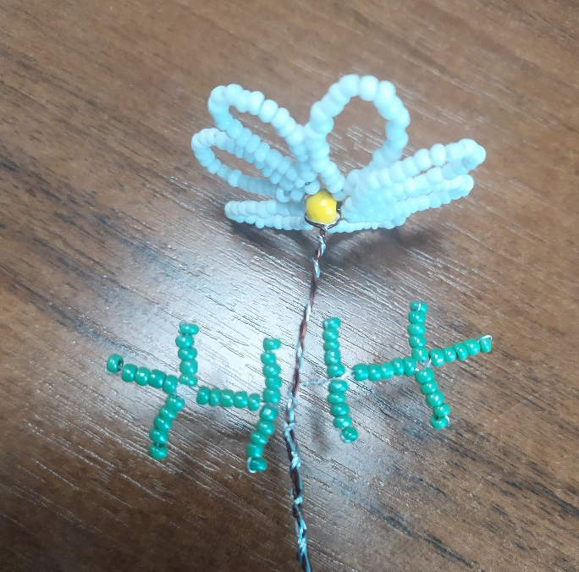
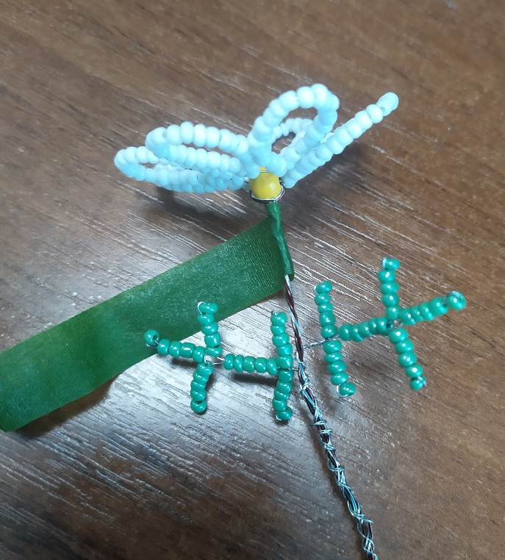
Переходим к сборке цветочка. На ножку цветочка плотно прикручиваем зеленые веточки;
Берем тейп-ленту и обматываем ножку цветочка;

Slide 8
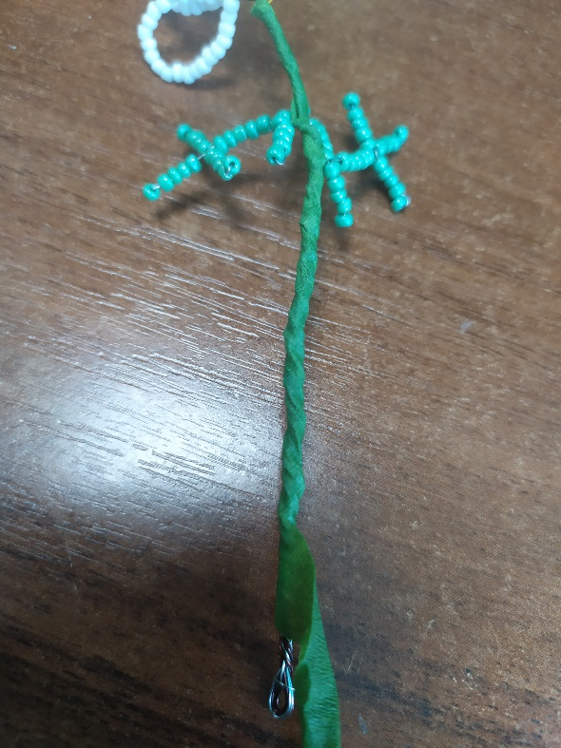
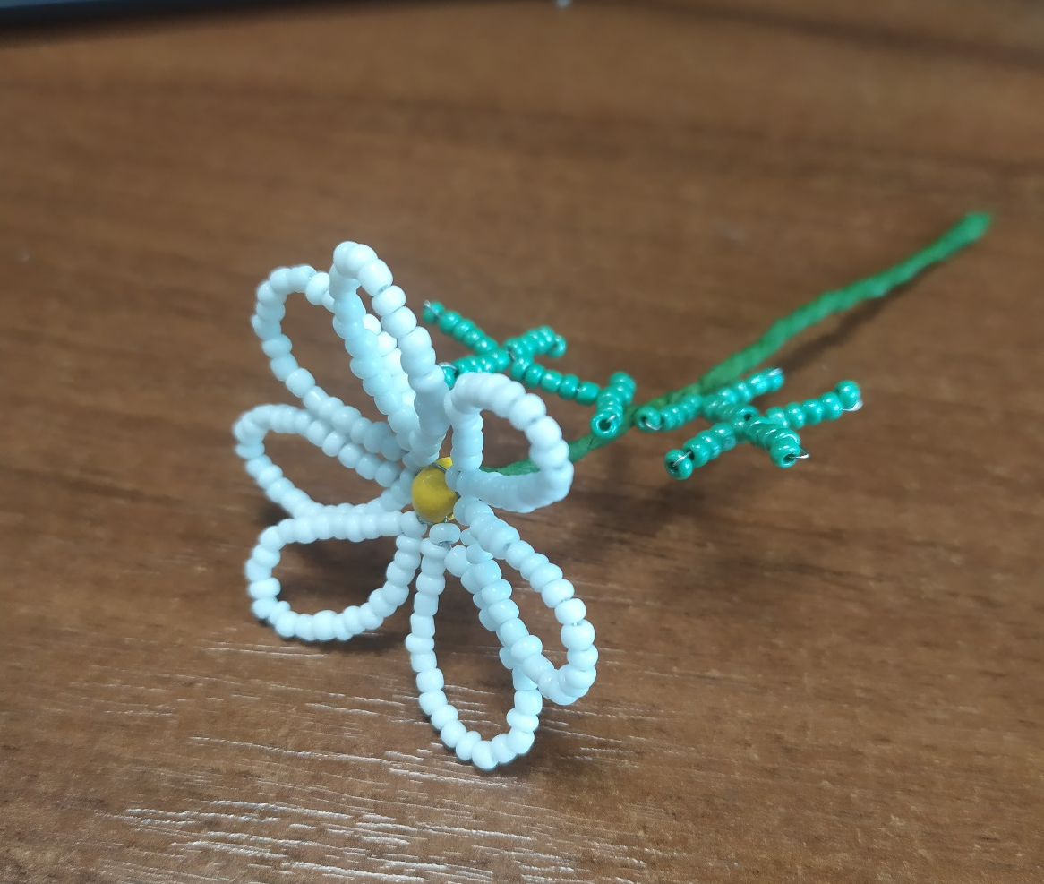
Закручиваем тейп-лентой до конца;
Наш цветочек готов!!!

Slide 9
СПАСИБО ЗА ВНИМАНИЕ!!!
ТВОРЧЕСКИХ УСПЕХОВ!!!

